Slide 1
Modules d’informatique au semestre 2
2024-2025
G
Notes:
1

Slide 2
Choix pour les étudiants ayant suivi le module « Perfectionnement et préparation à la certification Pix » au S1 2023-2024
Spécialisation Bases de Données
Spécialisation Scratch
Spécialisation Web
Remarques :
le module « Perfectionnement et préparation à la certification Pix » ne peut pas être repris au semestre 2 même s’il n’a pas été validé
un module déjà validé (note ≥ 10) ne peut pas être repris
Les étudiants de L3 Miashs doivent suivre Perf. et prépa Pix

Slide 3
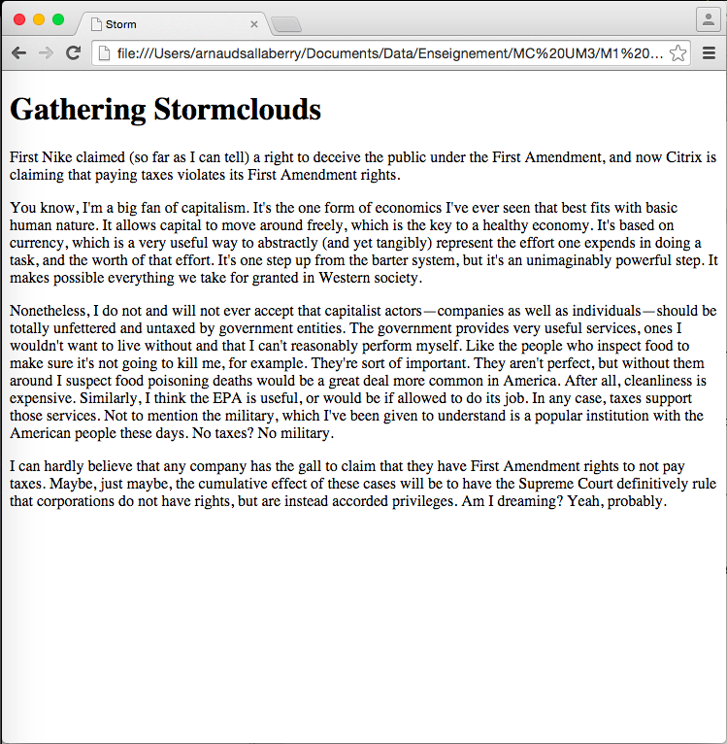
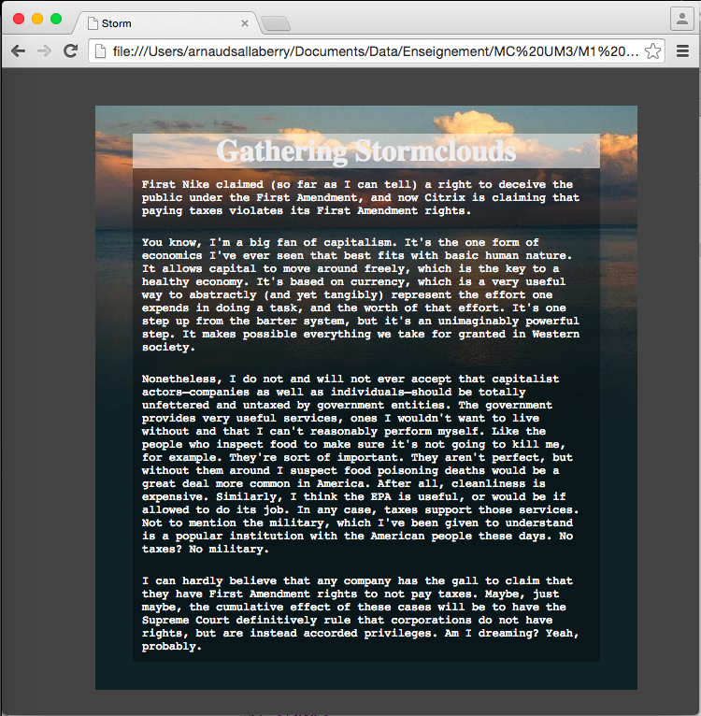
Spécialisation « Web »
Mise en forme de documents html via la technologie CSS : un outil puissant
pour de jolis sites web
technologie incontournable
principe : un document - plusieurs formes possibles
prolongement de la notion de style
approche par boîte et non par paragraphes
interactivité, dynamicité
agrandissement d’une image lors passage souris, affichage-masquage de parties
Notes:
3
Ex : expert Communication

Slide 4
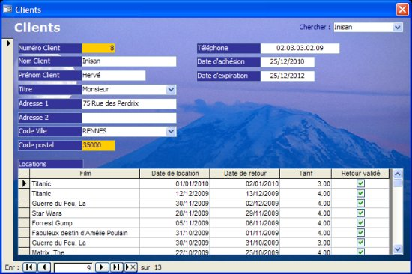
Spécialisation « Bases de données »
Bases de données : un outil puissant pour le
traitement de données structurées
Exemple : stocker et gérer des informations sur des personnes, des produits, des livres, des événements, …)
modéliser le réel
stocker, gérer, traiter
utiliser un langage de requêtes SQL
créer des formulaires
générer des états ou rapports
Notes:
4

Slide 5
Spécialisation « Scratch »
Une initiation à la programmation : suite d’instructions, traitements conditionnels et répétitifs
Apprentissage par l’exemple : création de petits jeux (exemple variant de Space Invaders) ou programmation de robots éducatifs
Avec Scratch, un logiciel graphique et interactif de plus en plus utilisé dans les écoles, collèges et lycées
Pourra intéresser les futurs professeurs des écoles : depuis quelques années, dans la seconde épreuve d'admissibilité du concours de recrutement des professeurs des écoles, un exercice portant sur l'algorithmique est proposé (généralement portant sur 4 points)
Notes:
5

